Slide 1
Gezonde voeding voor het oudere paard

Slide 2
Even voorstellen

Slide 3
Wat ga ik vertellen
De Paardenkamp
Belangrijkste problemen en oplossingen
Wat doen we er aan op De Paardenkamp?
Ruwvoer: soorten en kwaliteit
Ruwvoeranalyse
Vragen?

Slide 4
De Paardenkamp
Nationaal rusthuis voor oude paarden
Ruim 50 jaar ervaring met de verzorging van oude paarden
20-40 jaar
120 paarden
Paardenkamp wordt eigenaar van het paard

Slide 5
Belangrijkste problemen en oplossingen
Problemen
Slecht gebit (opname)
Ziekte van Cushing/PPID (risico hoefbevangenheid)
Tragere spijsvertering
Extra eiwitten nodig
Oplossingen
Altijd mals gras
Suikerarm voedsel
Zachtgemaakte brokken
Eiwitrijke voeding

Slide 6
Wat doen we er aan op De Paardenkamp?
Observeren (maaggevuldheid)
Opdelen in kuddes
Genoeg land om het goed aan te pakken

Slide 7
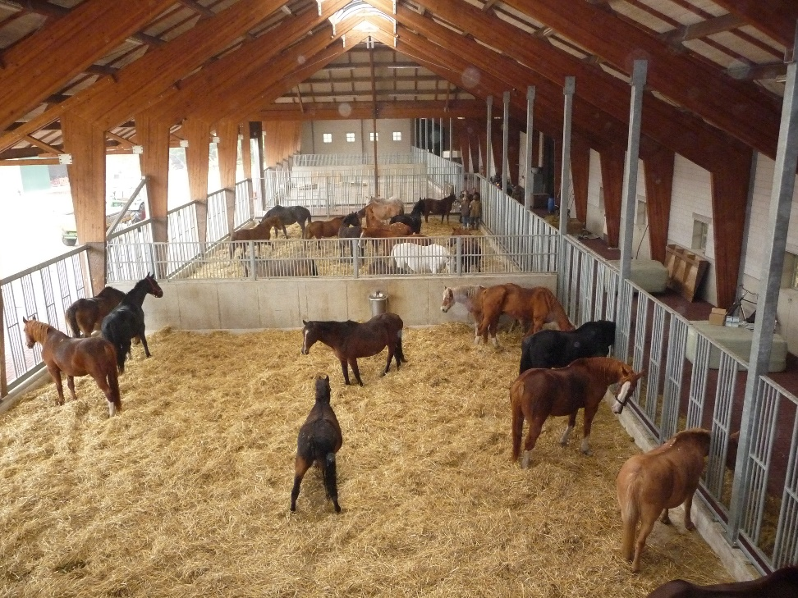
Goede eters
Birkhoeve
De jongere oudjes
Winter: groepshuisvesting
Zomer: dag en nacht weidegang
Winter: onbeperkt kuilgras
Koudbloeden beperkt ruwvoer

Slide 8
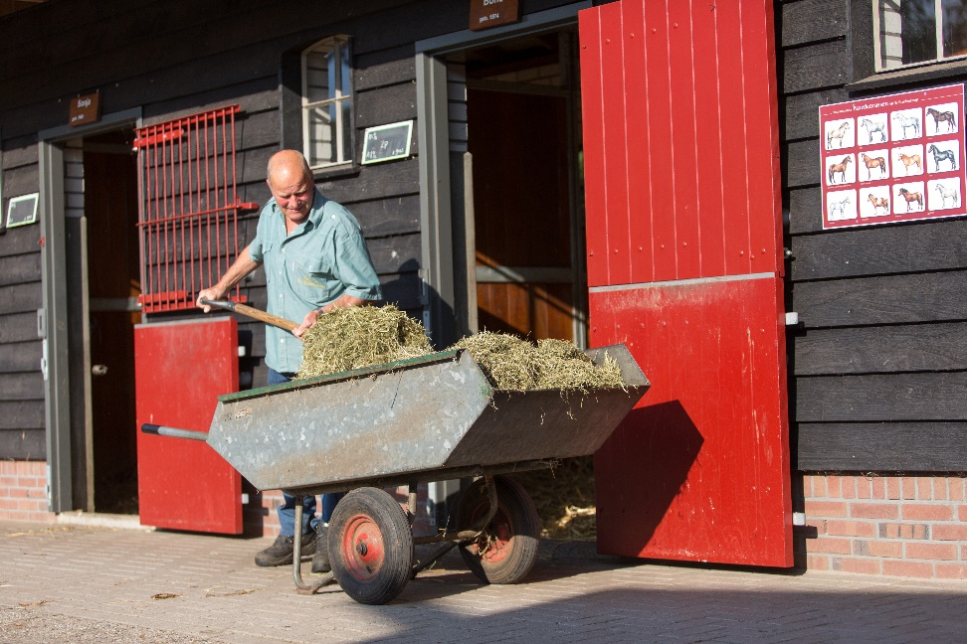
Matige eters
Vosseveld of Gagelgat
Zomer: dag en nacht weidegang
Winter: individuele huisvesting
Meestal kuilgras, soms gehakseld, gedroogd gras
Meestal bijgevoerd met brokken

Slide 9
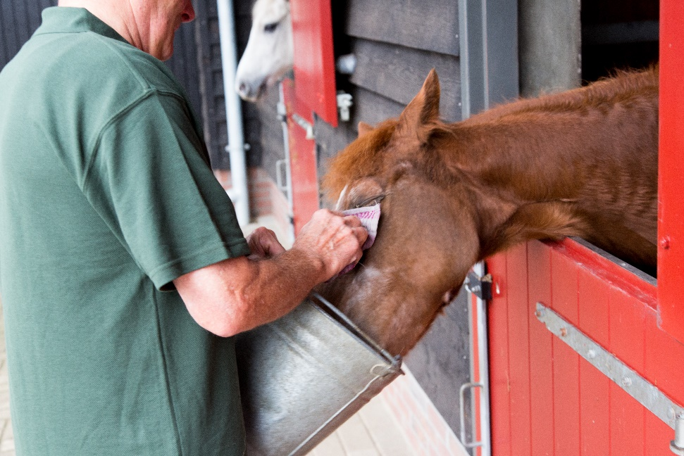
Slechte eters
Vosseveld
Zomer: overdag weidegang
Individuele huisvesting
Kort gras
Bietenpulp
Slobber
MPB mix er bij

Slide 10
Ruwvoer: soorten en kwaliteit
s
Kuilgras (hoog droogstofgehalte, bijna hooi)
Gedroogd kortgras (van eigen bodem)
MPB mix (mais, perspulp, bierborstel)
Pulp
Voorwaarden voor kwaliteit:
Goed graslandbeheer
Ruwvoeranalyse

Slide 11
Ruwvoeranalyse

Slide 12
Eiwit kwaliteit ruwvoer is belangrijk voor oudere paarden
VREp voor oude paarden bij voorkeur > 60 gram / kg ds (in droge stof)
Ongeschikt voor paarden als VREp < 40 gram / kg ds komt
Gemiddelde in NL -> 66 gram (hooi en kuil 200 monsters)

Slide 13
Vragen?

